Slide 1
PORTFOLIO
Mobile
Project
Name
김 익 주
010.6244.9984
E-Mail
glddld@nate.com

Slide 2
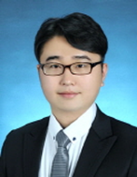
About 김 익 주
2008.02
성남고등학교 졸업
2008.03
한남대학교 입학
2010.08
육군훈련소 입소
2011.02
공익요원 소집해제
2012.02
한남대학교 중퇴
2012.02
중앙대학교 편입학
2015.02
중앙대학교 졸업
생년월일
1989.04.01
2019.08
이젠아카데미
2020.02
이젠아카데미 수료

Slide 3

Contents
1. Final Project
- 개요
- 팀원 별 업무 분담
- 사이트 맵
- 적용기술
- 구현기능
2. Second Semi Project
- 개요
- 팀원 별 업무 분담
- 기능구성
- 적용기술
- 구현기능
3. First Semi Project
- 개요
- 팀원 별 업무 분담
- 적용기술
- 구현기능

Slide 4

개요
프로젝트
개발인력
개발기간
개발대상
이용대상
개발환경
운영환경
DELIGHT
5인 김익주,김영민,이도형,최예진,정하경
2019.12.23 – 2020.02.14(8주)
웹기반 티켓 예매 사이트 구축
티켓 소비자
[O S] Window10
[JVM] Eclipse(JDK1.8)
[WAS] Tomcat9.0
[F W] Tomcat9.0
[ORM] MyBatis3.4.1
[D B] Toad(Oracle 11g)
[JVM] JDK1.8
[WAS] Tomcat9.0

Slide 5
팀원 별 업무
Project
Front
Back
PM 김익주
관리자페이지 － 공연 API － POI api － CkEditor － Highcharts － 프로젝트 총괄
Crew 김영민
공연 예매 － 공연결제 － Kakao API － JavaMail API － 최근본 공연
홍보게시판 － 메인페이지 － 공연검색 － 방문자 조회수
Crew 최예진
공연 예매 － 마이페이지 － SHA-2 암호화 － JavaMail API－ 공연후기 － 좋아요
Crew 이도형
공연 랭킹 － 1:1고객문의 － 공지사항
Crew 정하경

Slide 6
사이트 맵
비회원
관리자
일반회원
회원가입
회원가입
로그인
로그인
로그아웃
아이디/비밀번호 찾기
시작화면
로그아웃
아이디/비밀번호 찾기
회원 삭제/취소
회원목록 엑셀파일 다운로드
1:1 문의답변
홍보 게시판 관리
공연 검색
공연 검색
공연 상세
내용 보기
좋아요
공연 상세
내용 보기
좋아요
공연예매
공연예매
예매 결제
후기작성
후기게시판
예매 결제
결제완료
후기작성
후기게시판
결제완료
최근 본 공연
최근 본 공연
시작화면
시작화면
작성
노출
상단고정
이벤트글 업로드
시작화면
시작화면
고객센터
고객센터
1:1문의
자주 묻는
질문
1:1문의
자주묻는
질문
공지사항
공지사항
신작/랭킹 /인기
신작/랭킹 /인기
좋아요 목록
매출 현황
예매 현황
좋아요 목록
시작화면
환불/결제 내역조회
특정 공연 특별 할인
마이 페이지
마이페이지
개인정보
변경
개인정보
변경
맴버쉽
결제내역
나의 후기
회원탈퇴
최근 본 공연
회원권 구매
맴버쉽
결제내역
나의 후기
회원탈퇴
최근 본 공연
회원권 구매
마일리지
예매
마일리지
예매
환불 신청
예매내역 확인
환불 신청
예매
내역 확인
예매 취소
예매 취소
공연 별 판매가능표 수량결정
홍보 게시판
홍보 게시판

Slide 7
















적용기술

Slide 8
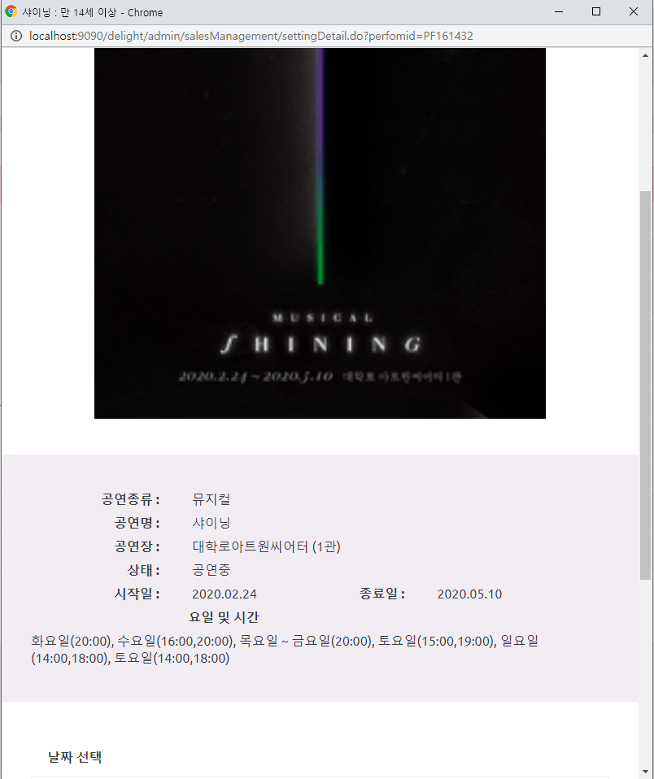
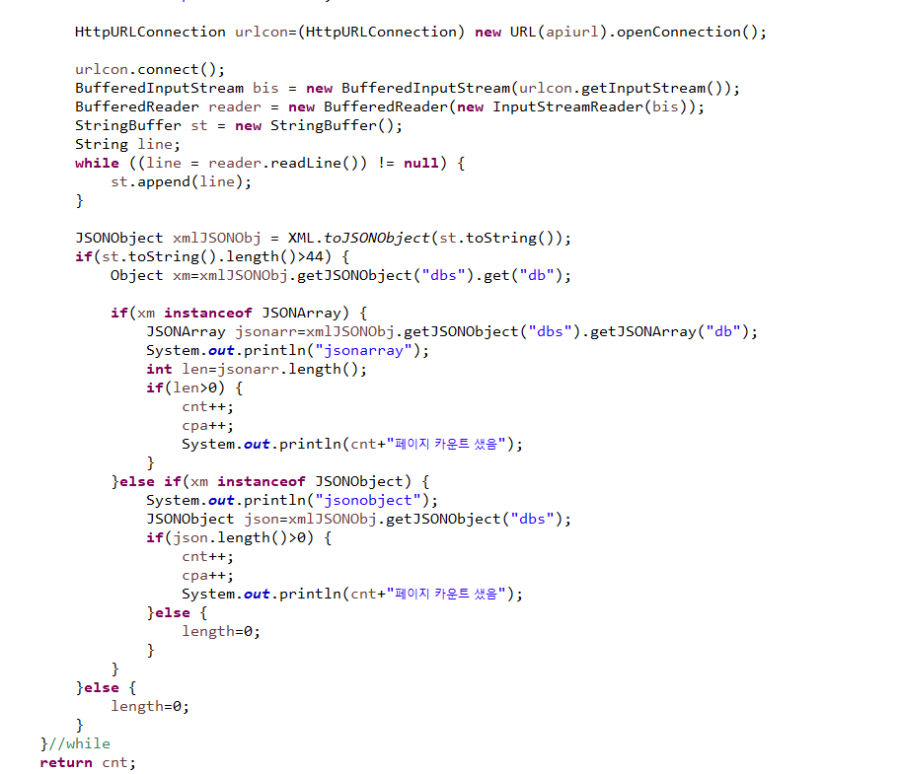
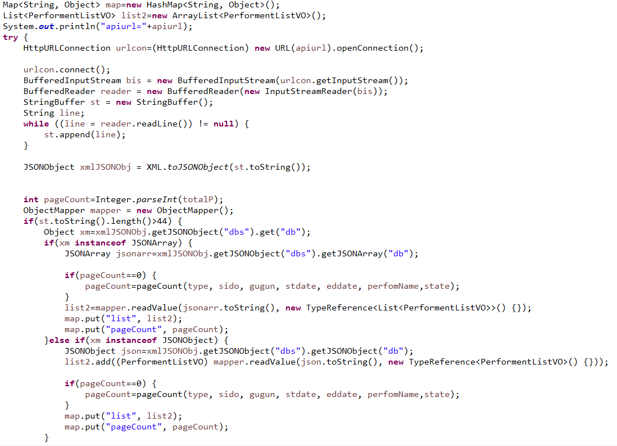
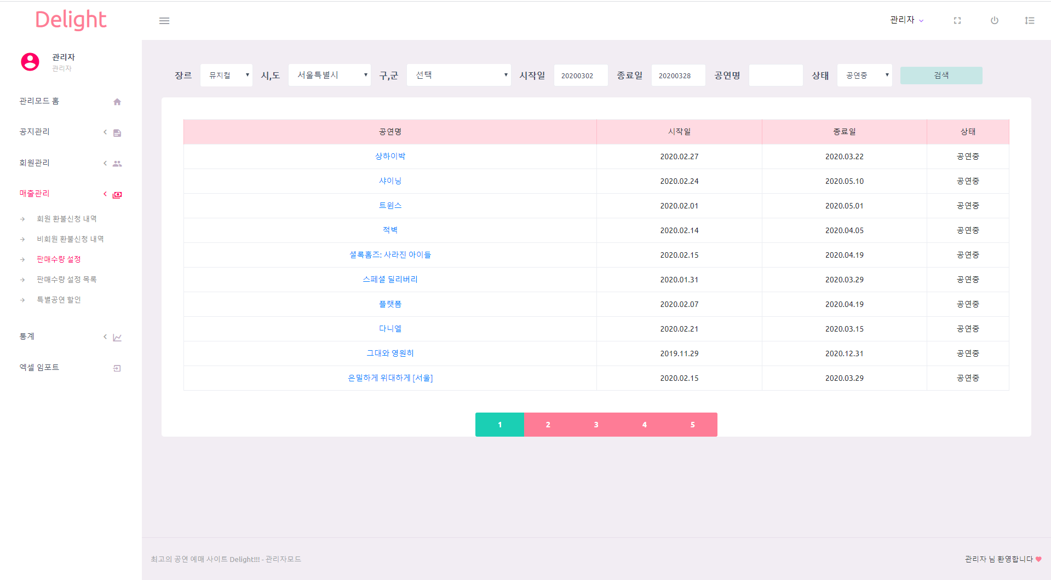
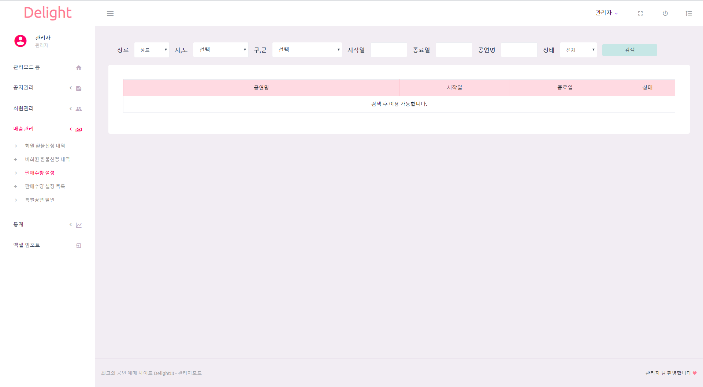
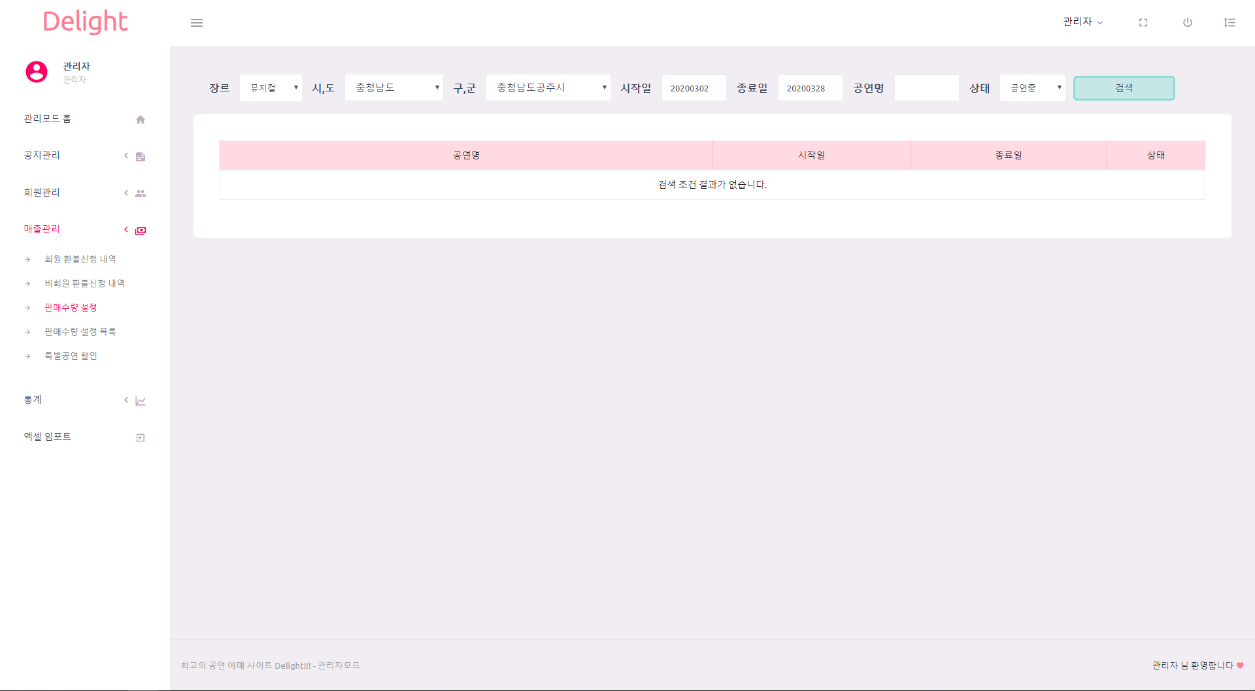
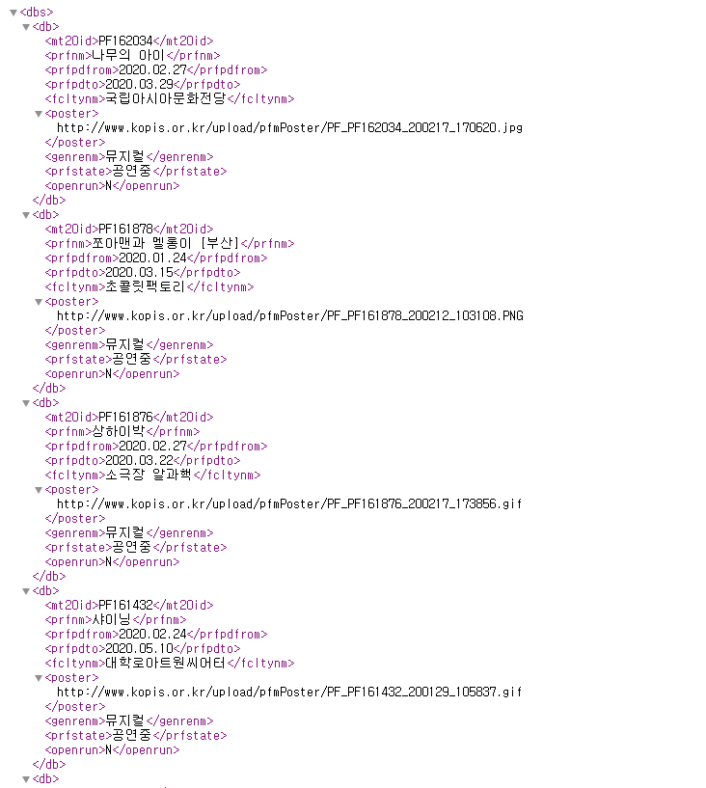
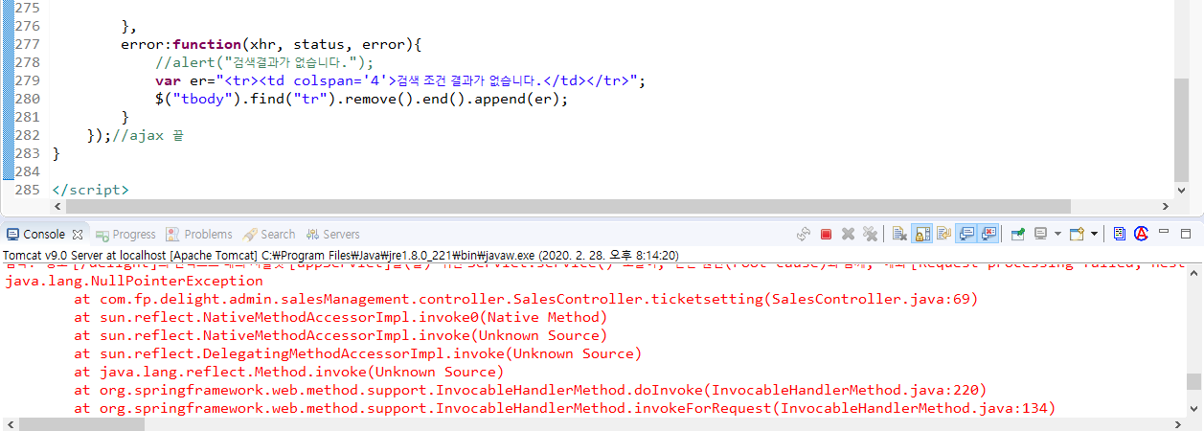
KOPIS 공연정보 OPEN API
xml을 json으로 parsing 후
결과값과 같은 vo로 변환하여
List에 담아서 반환
Api 반환결과 xml형식
검색결과가 없을 시 ajax error를 이용하여
검색결과가 없다는 것을 보여줌
Paging을 위한
해당 검색조건의
총 페이지수를 새는
메서드

Slide 9
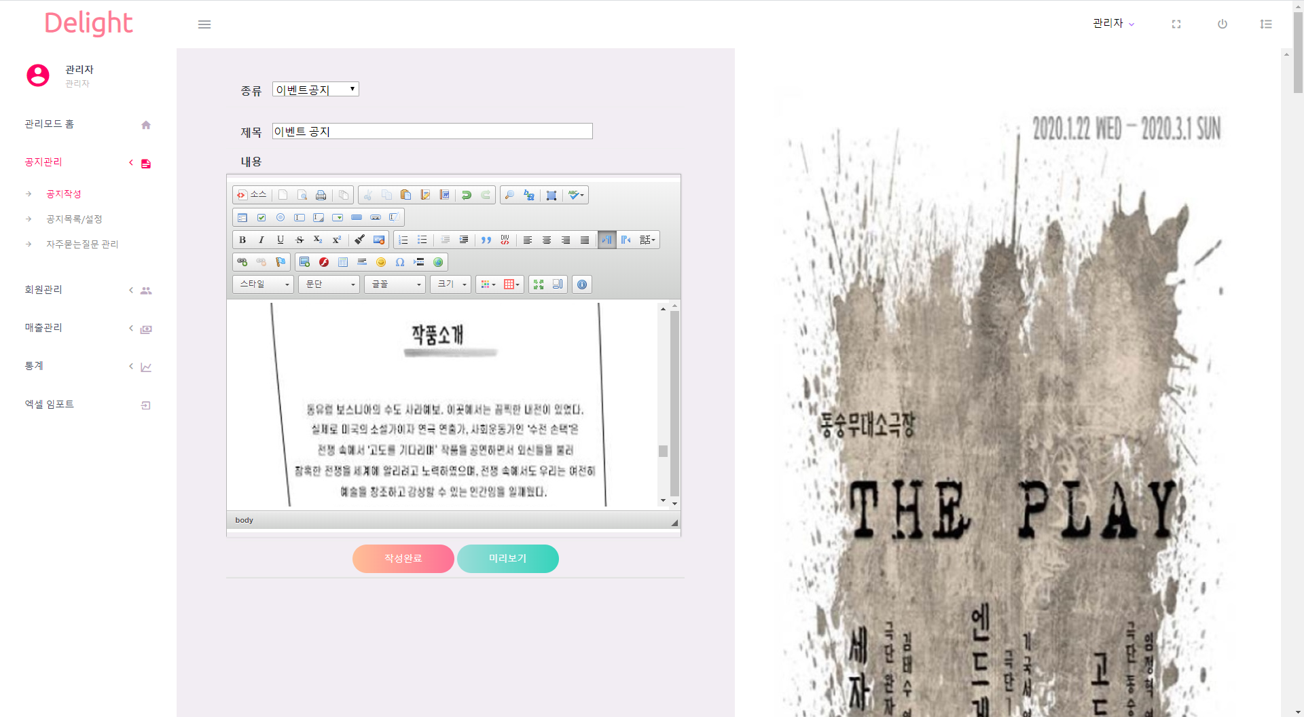
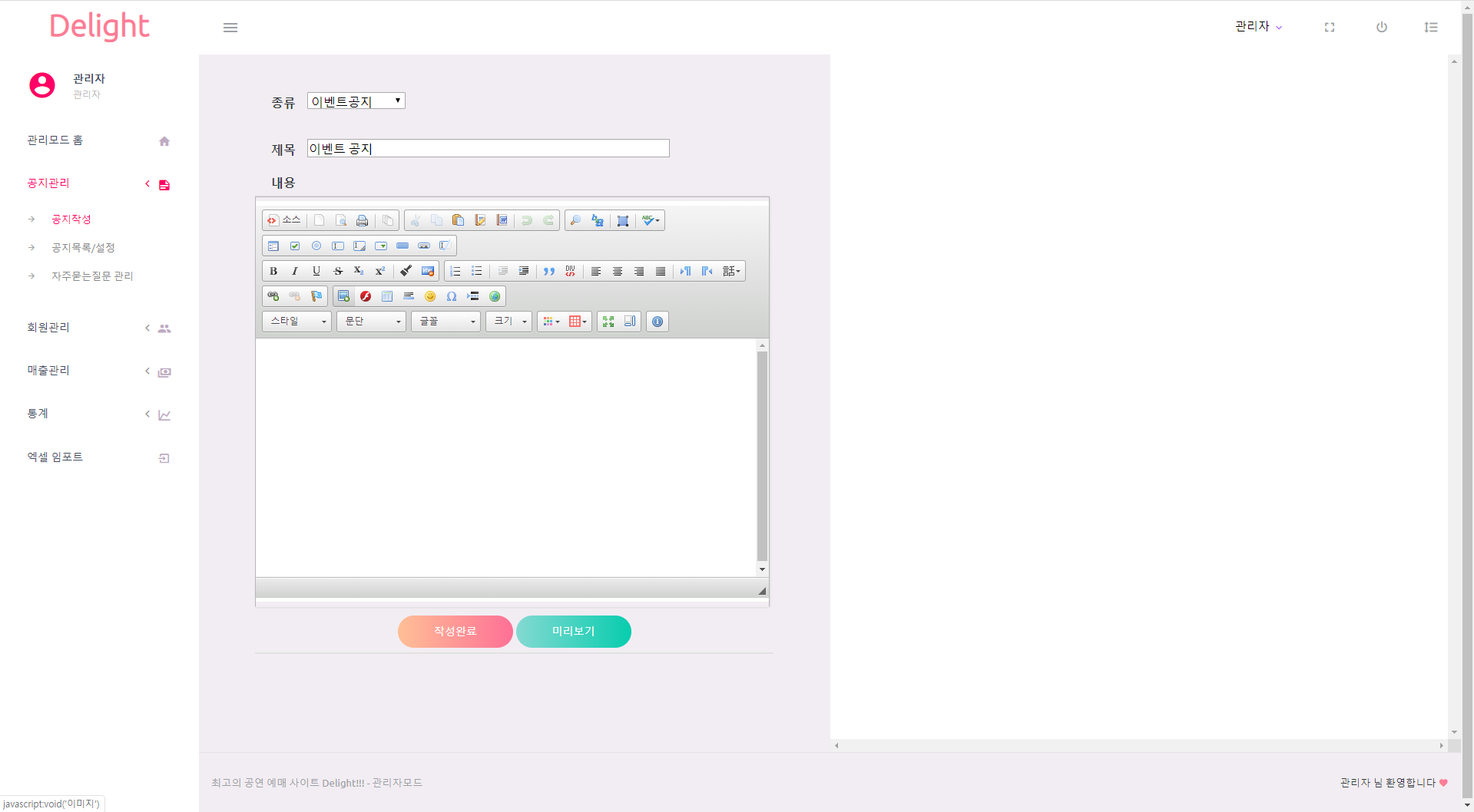
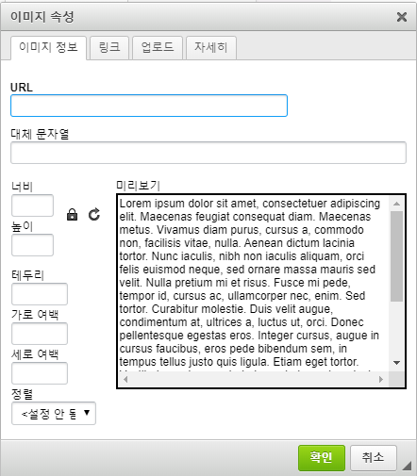
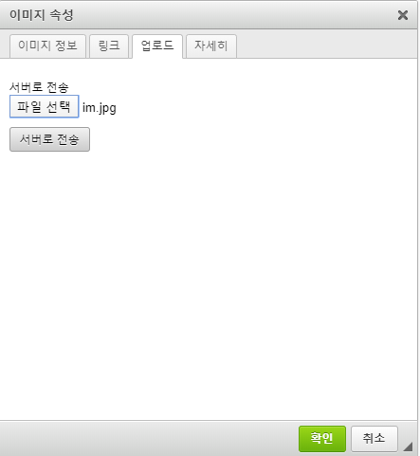
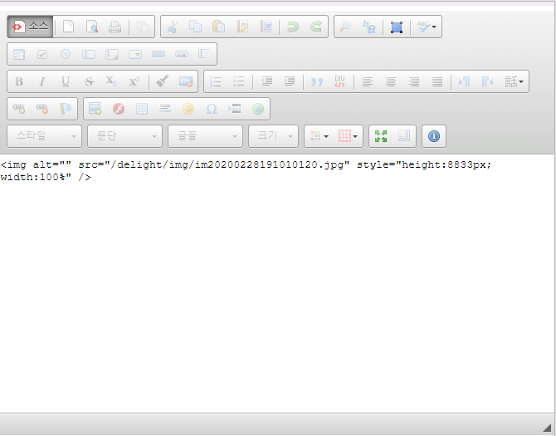
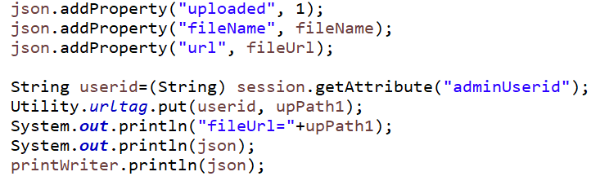
CK Editor 이미지 업로드
클릭
클릭
소스에는 HTML형식으로 찍혀짐
Controller에서 upload후
Web Browser에 json형식으로
보내주면 ck editor가 받아서
업로드한 이미지를 보여줌
클릭시 미리보기 구현

Slide 10
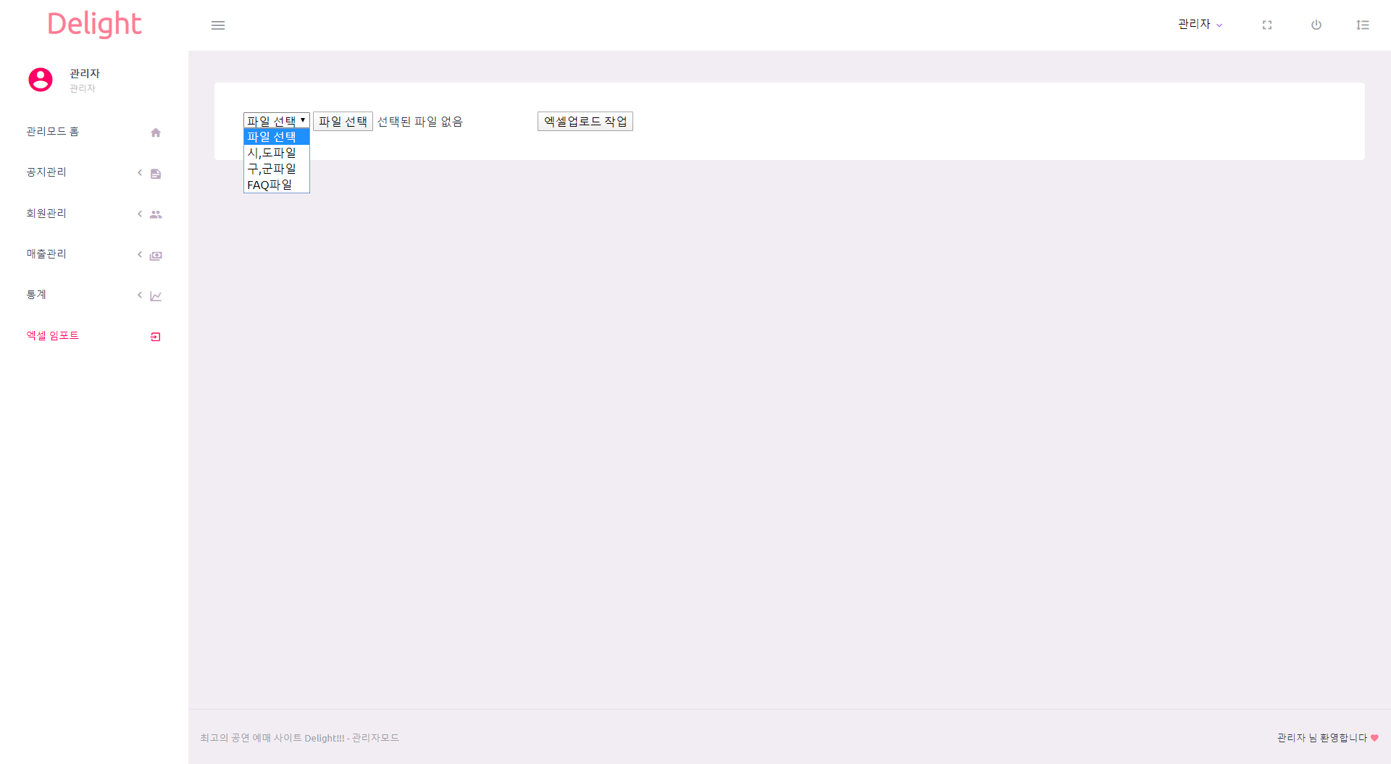
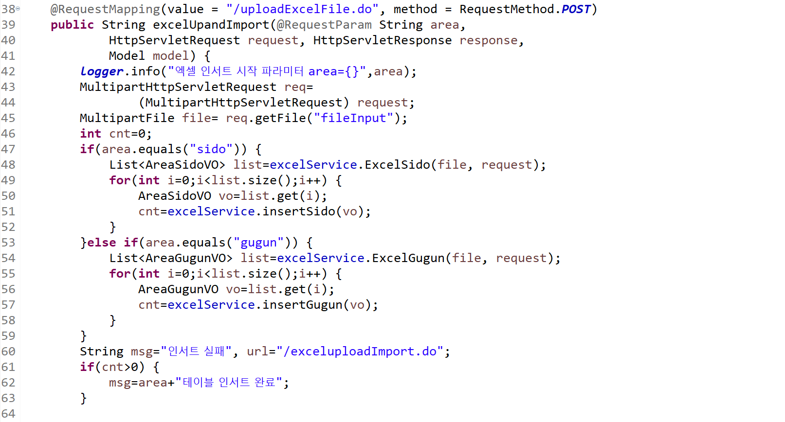
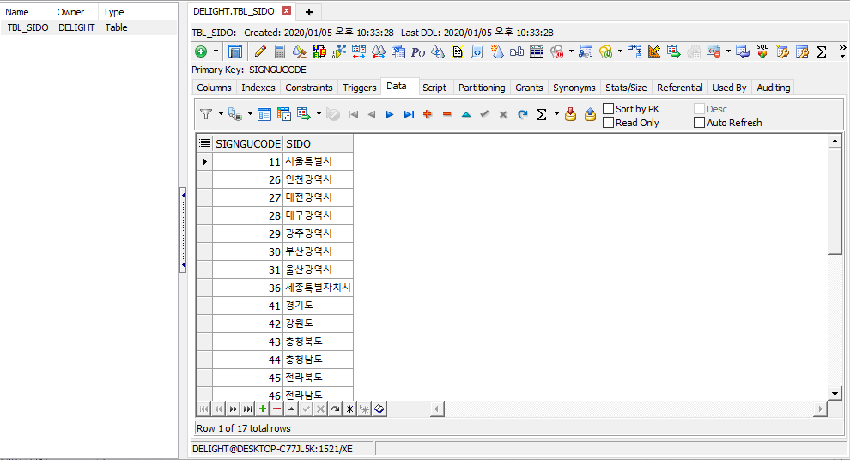
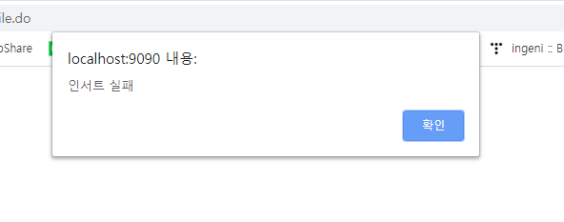
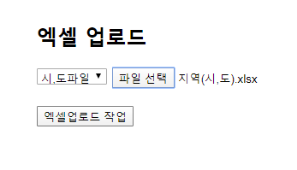
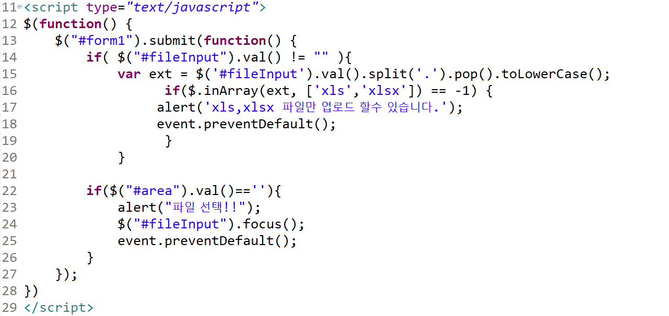
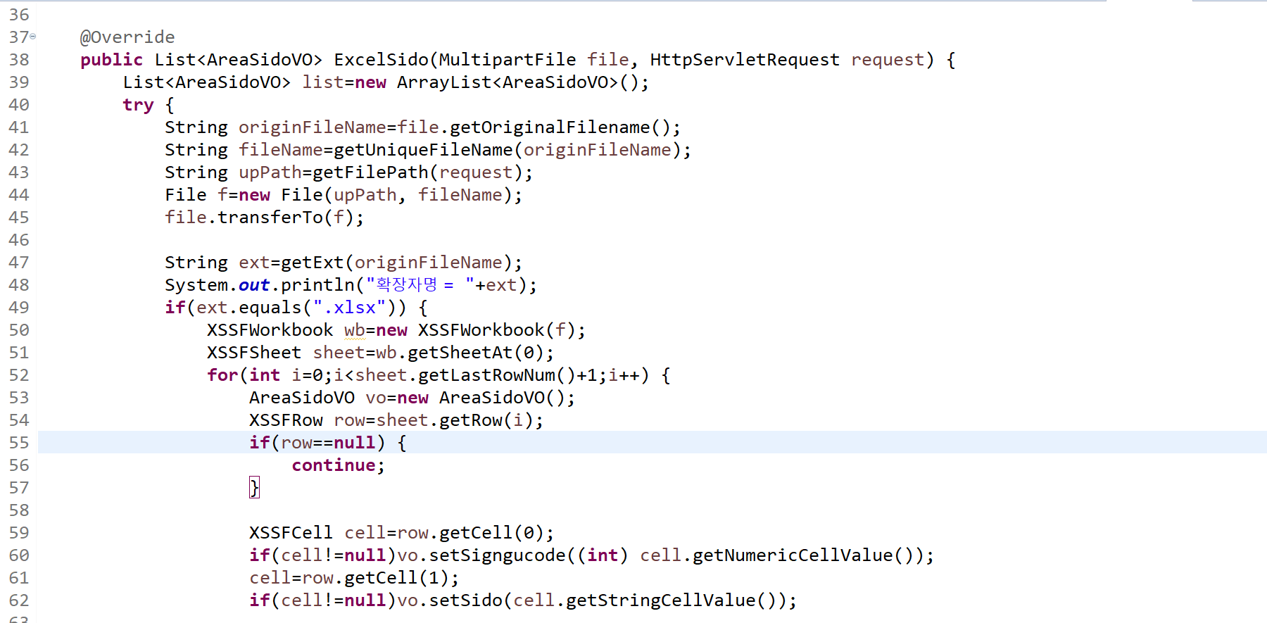
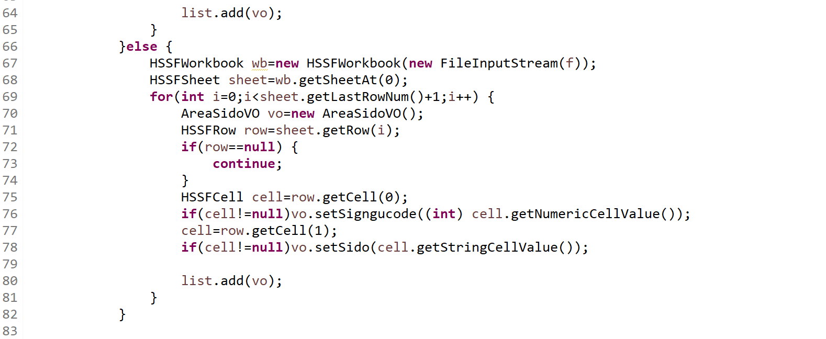
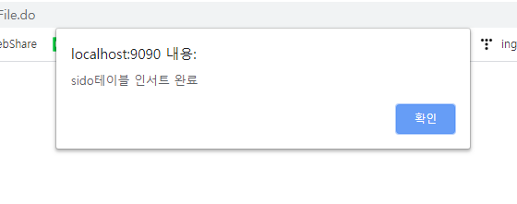
POI EXCEL UPLOAD/INSERT
파일 종류선택
선택한 것에 맞는 파일 선택
업로드 확장자 제한은 jsp에서 자바스크립트 처리
확장자별
POI클래스
변경

Slide 11
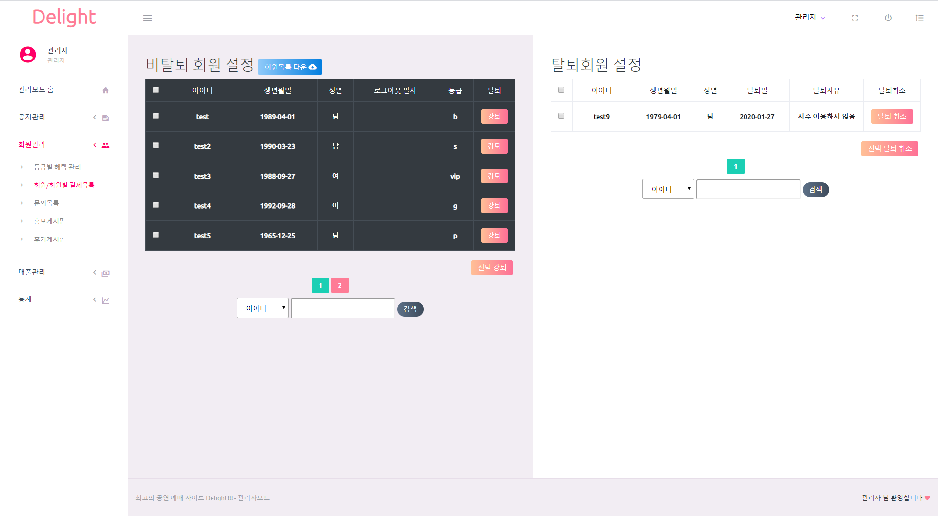
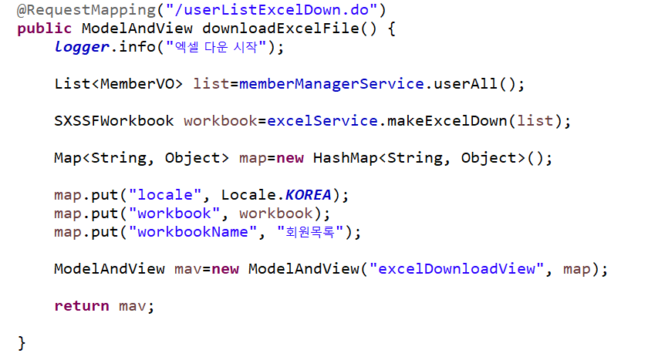
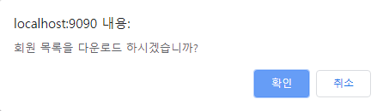
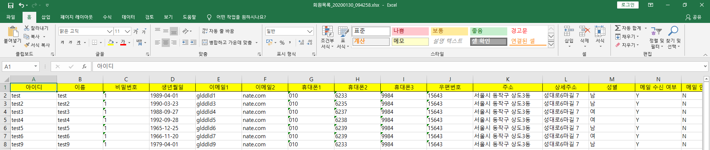
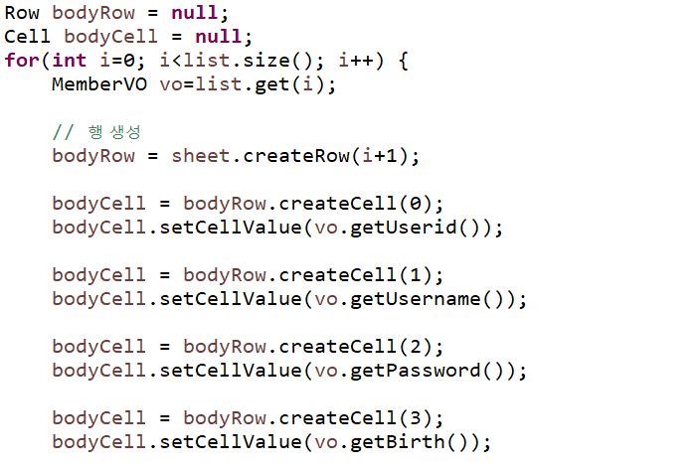
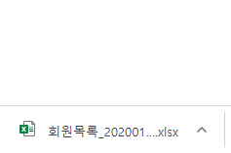
POI EXCEL DOWNLOAD
받아온 list를 cell에 기입

Slide 12
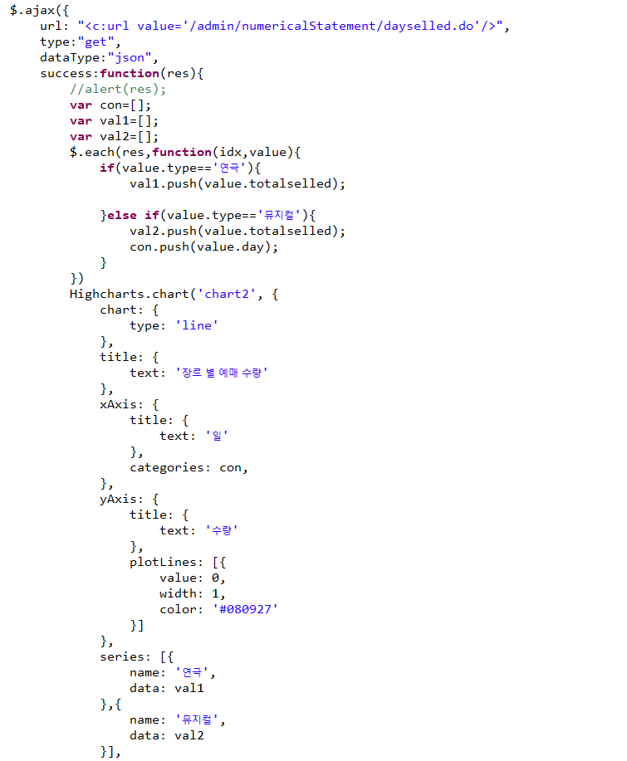
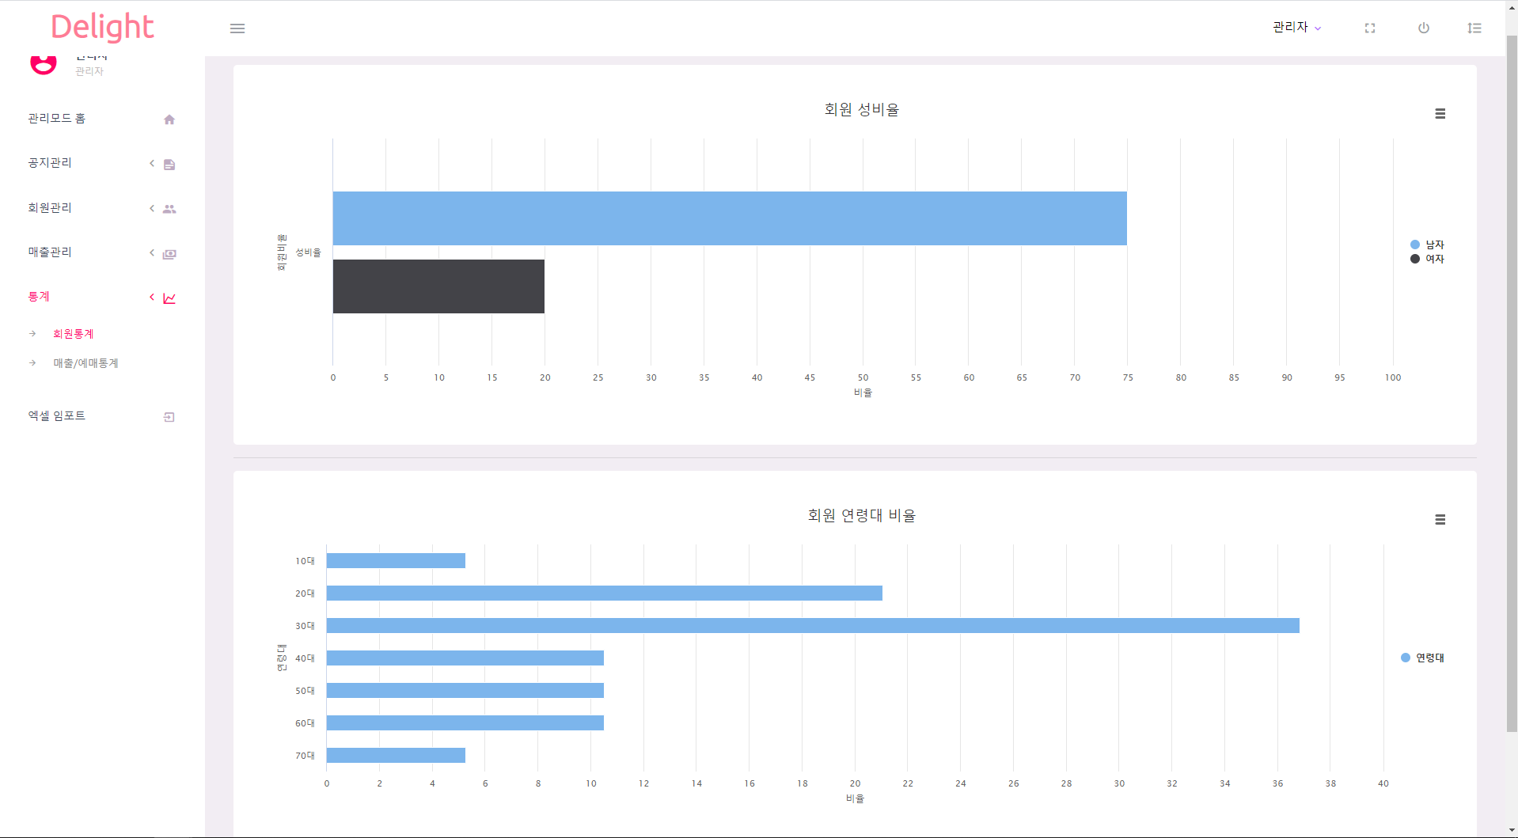
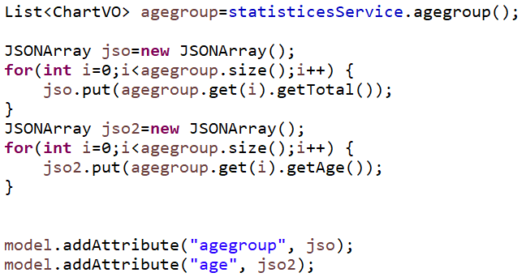
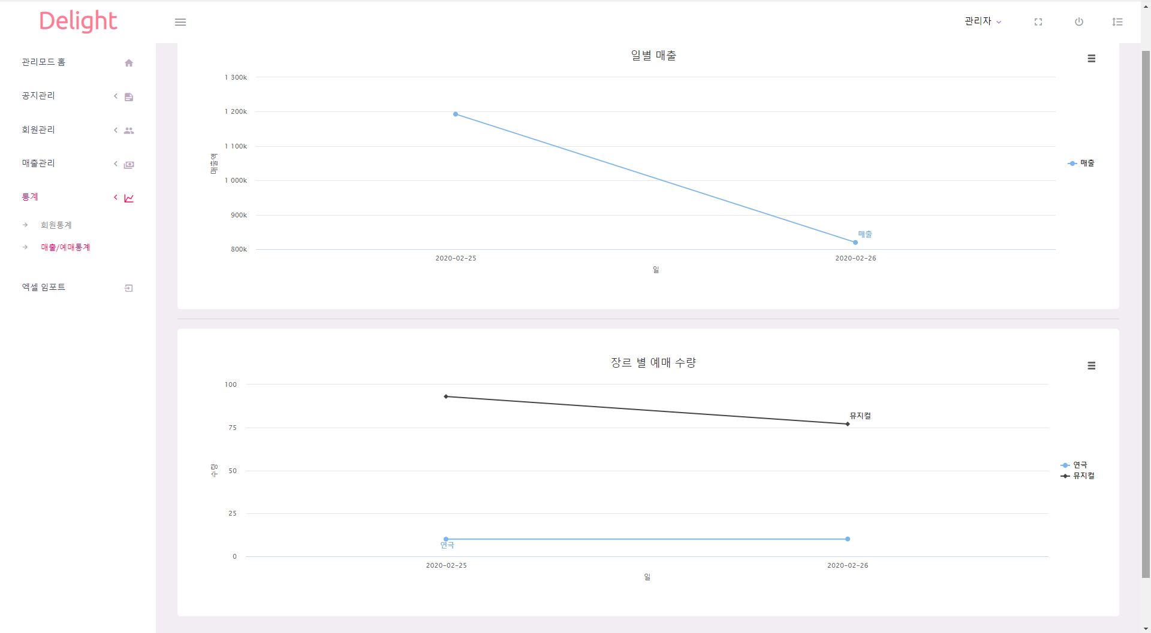
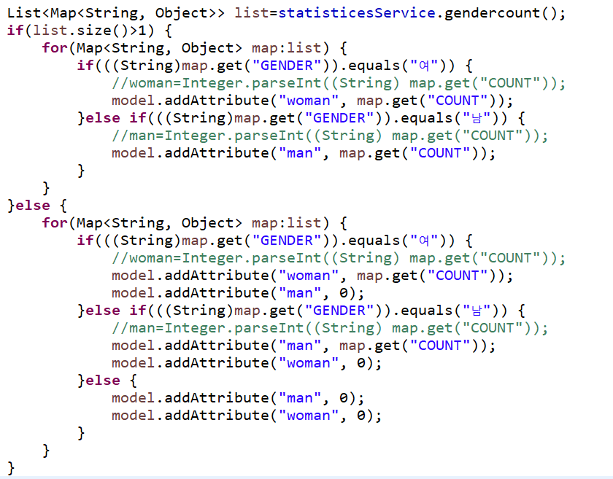
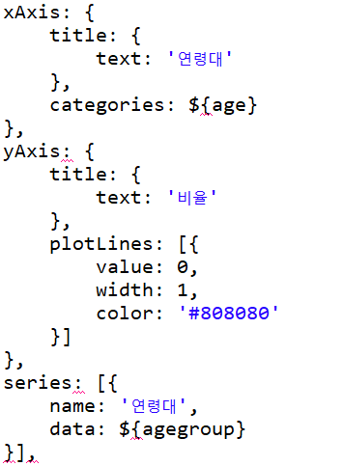
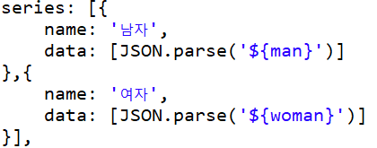
HIGHCHARTS
Controller에서 json으로 보내고 view에서 바로 하이차트에
넣어줌
View에서 ajax로 json형식으로
받아온 값을 타입별로
변수에 넣어준 후
하이차트에 넣어줌으로써
다선 그래프구현
Map을 받아서 view에서 json형식으로
parsing하여 하이차트에 넣어줌

Slide 13
개요
프로젝트
개발인력
개발기간
개발대상
이용대상
개발환경
운영환경
picks
3인 조광현,김익주,이도형
2019.12.02 – 2019.12.19(3주)
웹기반 설문조사 사이트 구축
기업, 일반 이용자
[O S] Window10
[JVM] Eclipse(JDK1.8)
[WAS] Tomcat9.0
[F W] Tomcat9.0
[D B] Toad(Oracle 11g)
[JVM] JDK1.8
[WAS] Tomcat9.0

Slide 14
팀원 별 업무
Project
Front
Back
PM 조광현
설문조사 － 메인 － 로그인 － 프로젝트 총괄
Crew 김익주
관리자 구현 － 회원가입 － CkEditor/CkFinder － 주소api － DataTable
DB설계 － 설문참여 － 일반회원
Crew 이도형

Slide 15
기능구성
- 회원관리
- 설문지 관리
- 출금 신청 승인
- 공지사항
- 1:1 문의 답변
관리자
- 설문지 작성(Q/A형식, Y/N형식, 최대4지선다 형식)
- 진행 중인 설문 참여율
- 완료된 혹은 오래전 완료된 설문 결과 확인
- 정보 수정
기업회원
- 비회원 회원 가입(기업, 일반회원)
- 설문참여
- 적립금 출금 신청
- 1:1 문의
- 개인정보 수정
비회원/일반회원

Slide 16
적용기술

Slide 17
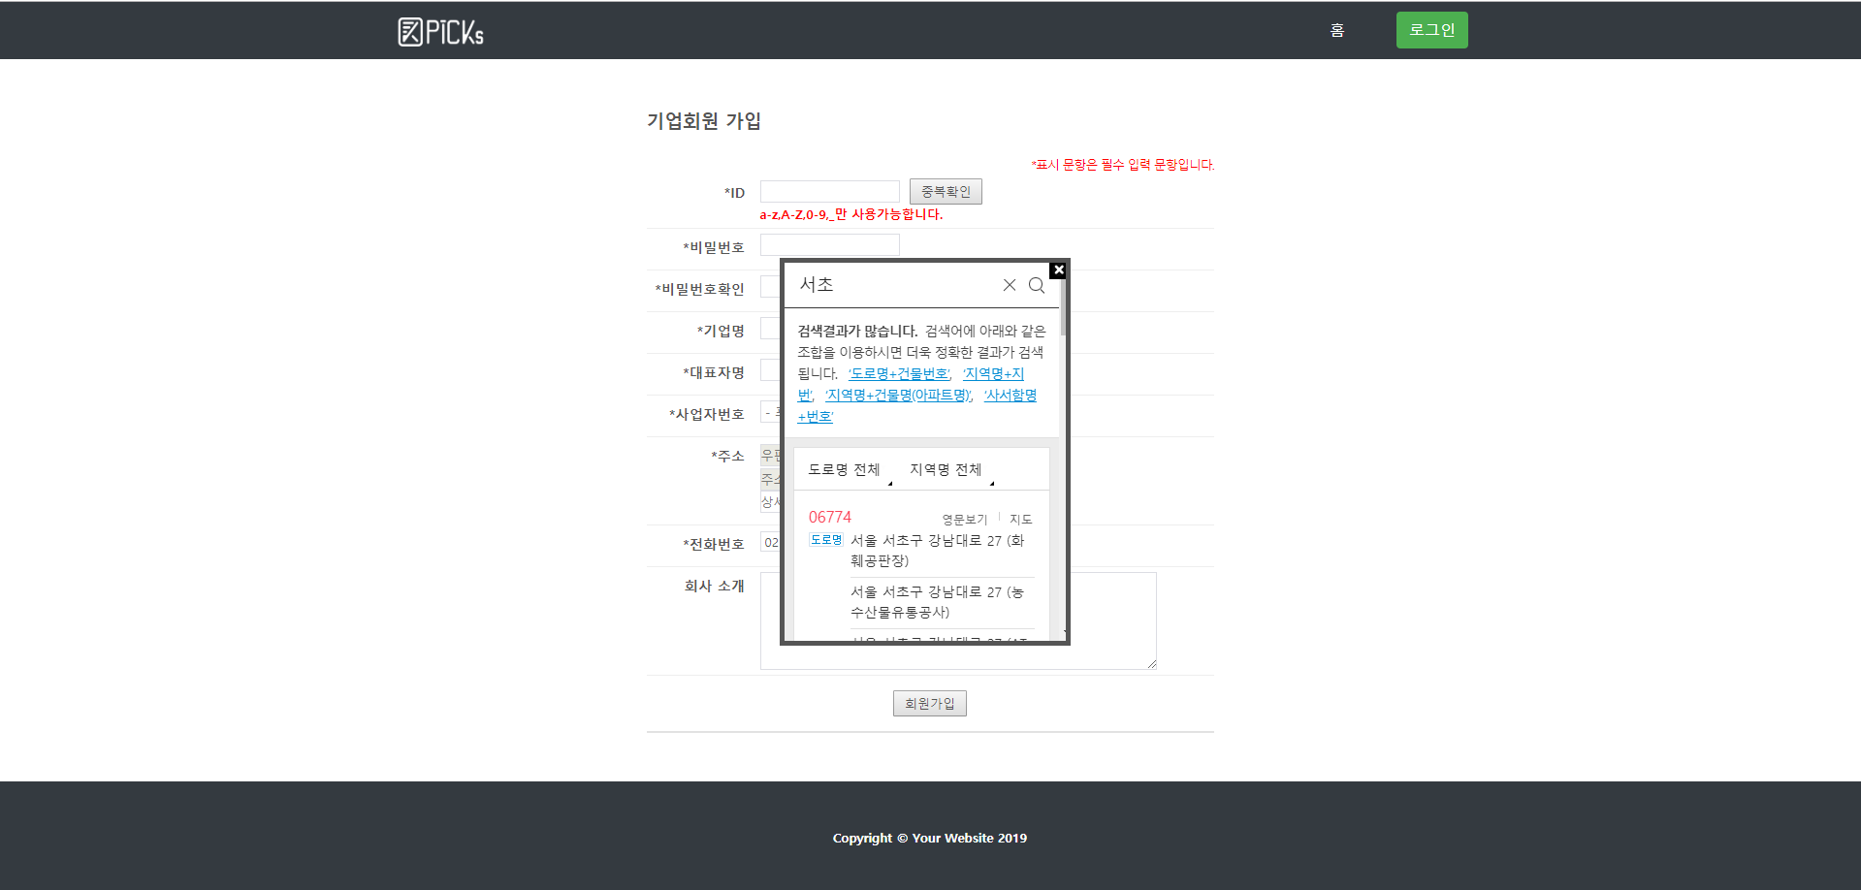
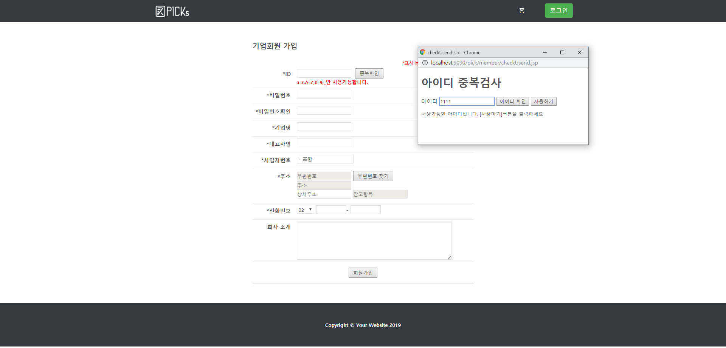
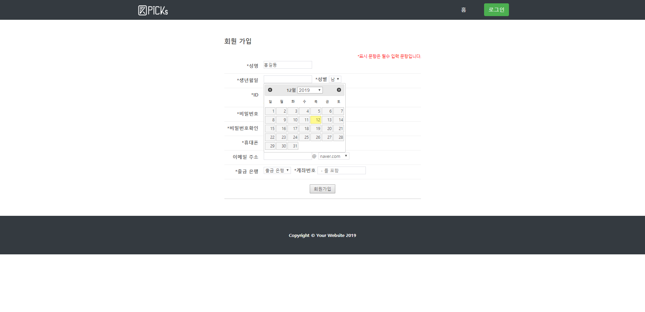
회원가입
다음 주소 API 이용
Jquery-ui 이용
아이디 중복 확인 구현

Slide 18
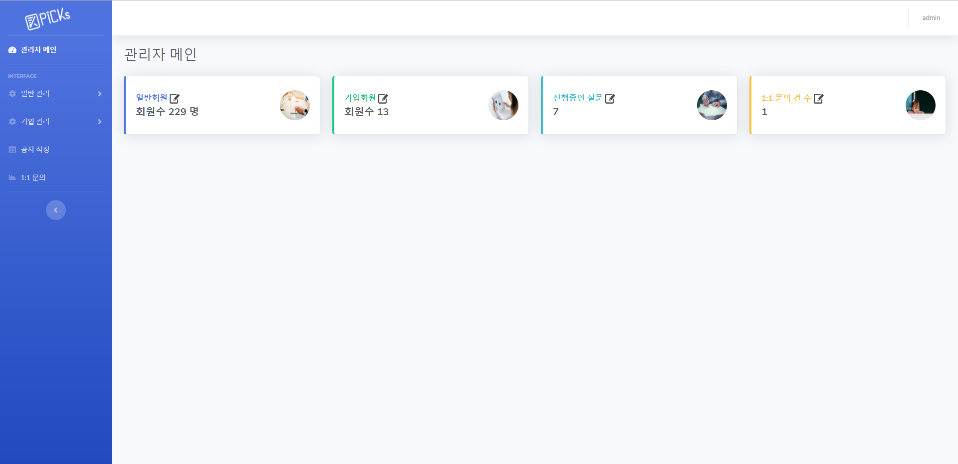
관리자메인
누르면
해당페이지로
이동

Slide 19
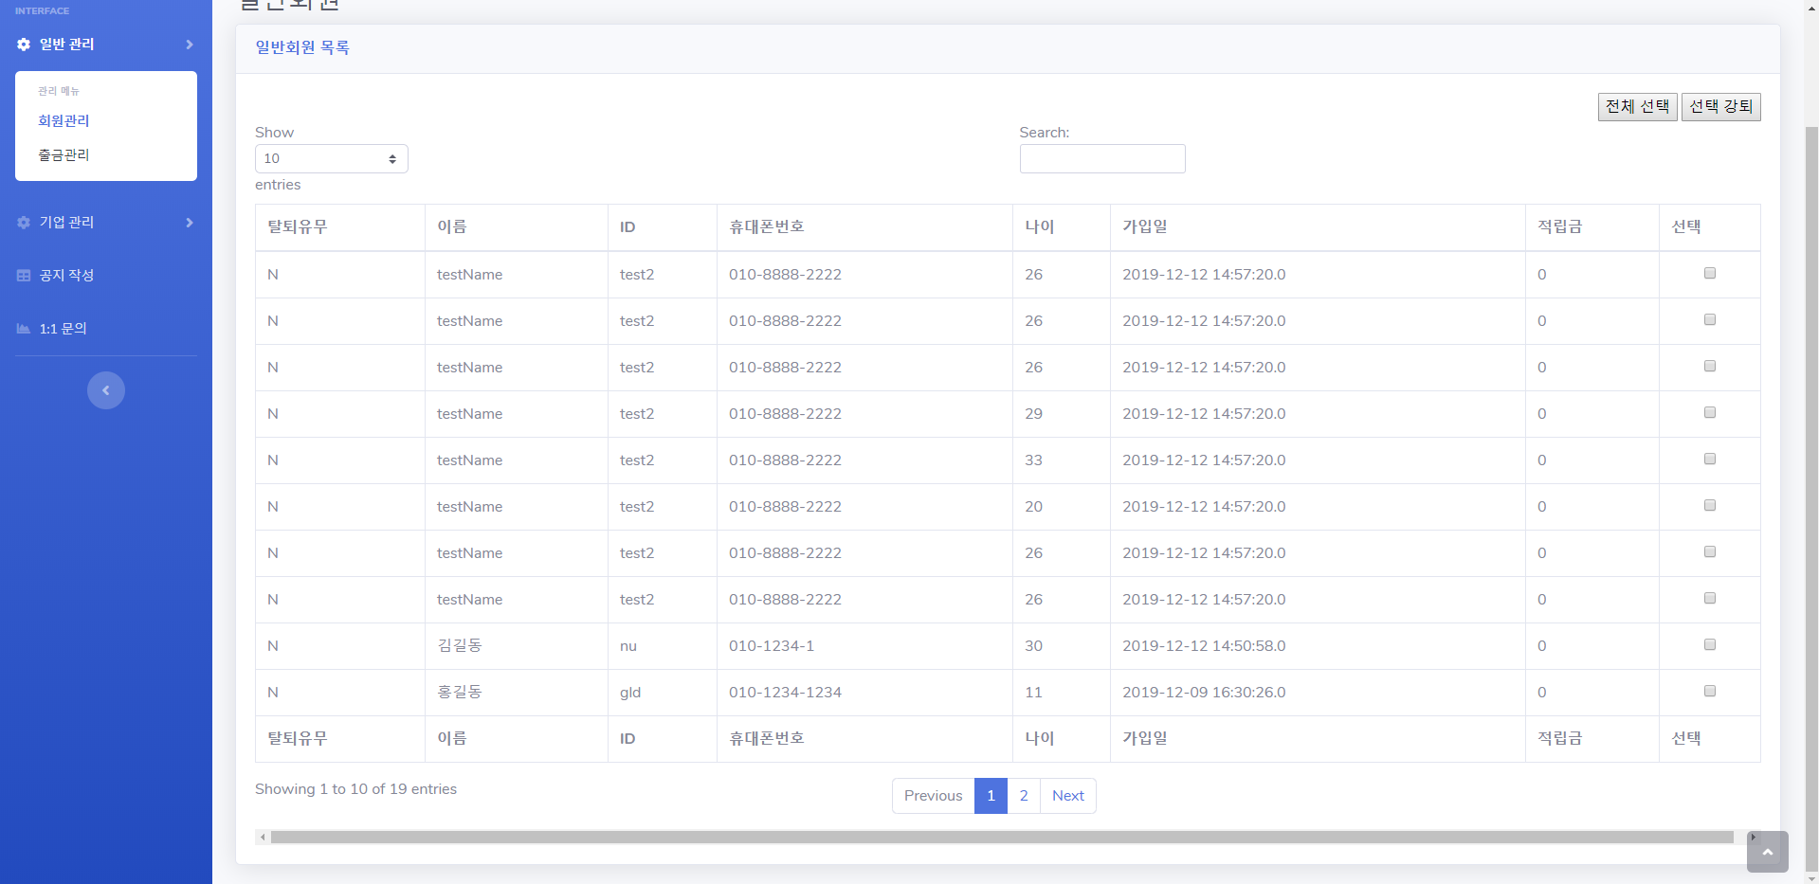
회원관리
DataTable 사용
버튼 클릭시 선택된 회원 강퇴

Slide 20
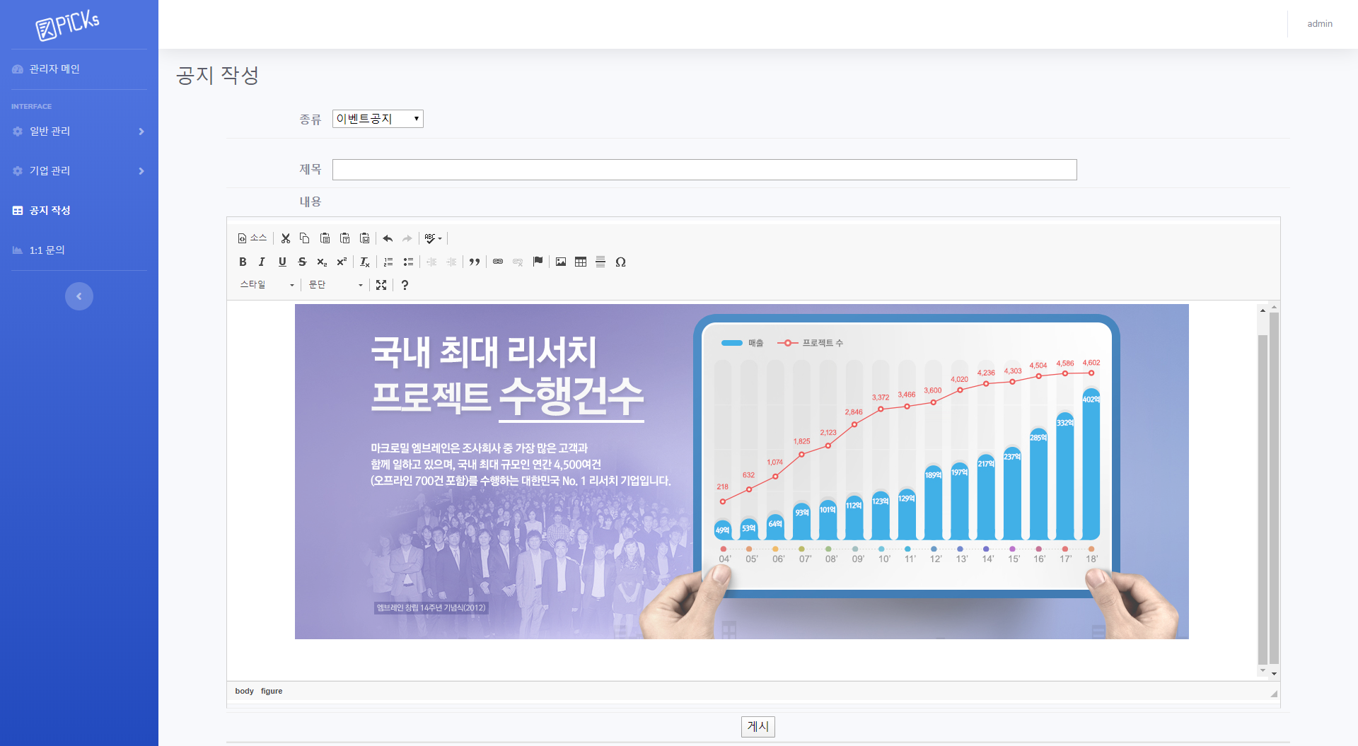
Ckedtor/Ckfinder
Ckfinder와 연동하여 이미지 업로드

Slide 21
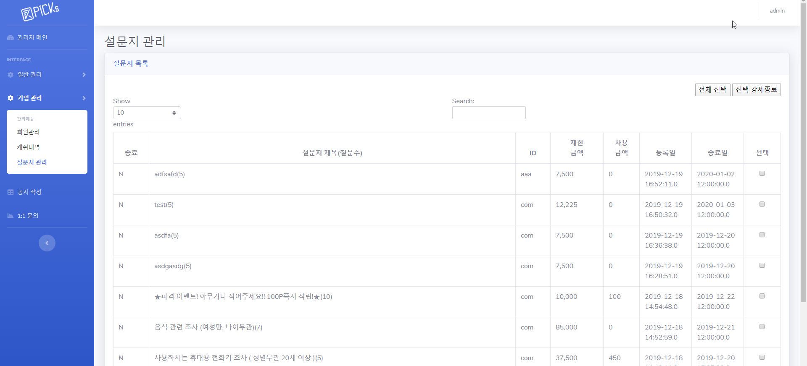
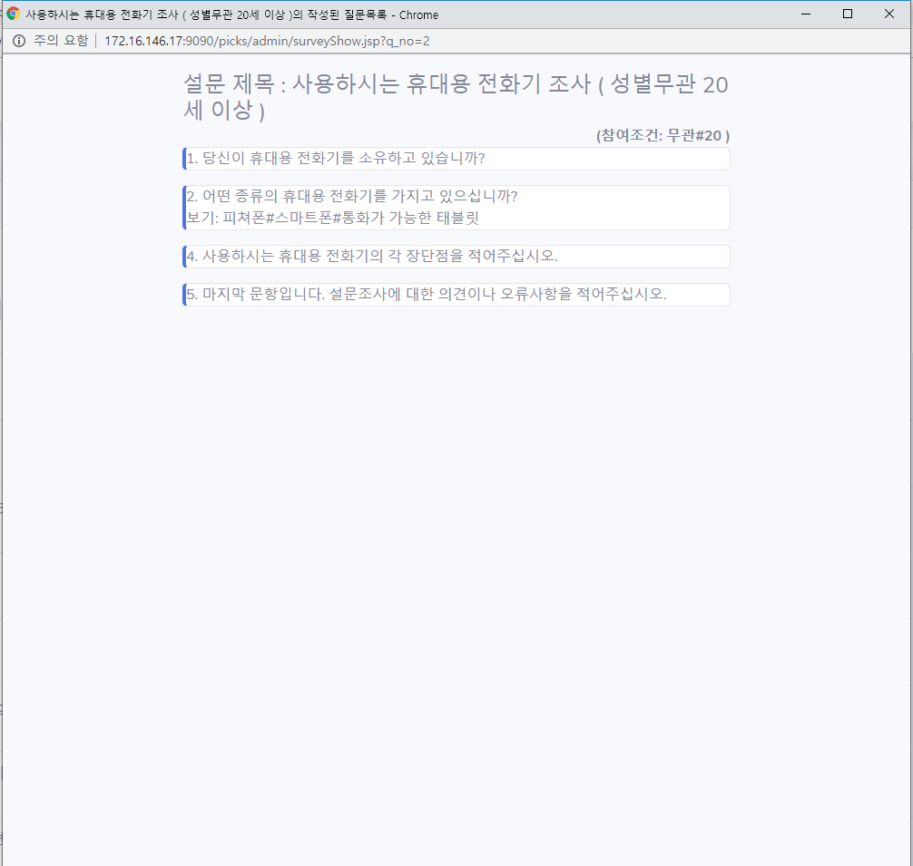
설문지관리
선택된 것들 강제 종료
그 후 차액 환불
설문지에 작성된 질문 수
설문 제목 클릭시 작성된 질문 상세보기가 가능하며
다지선다의 보기는 구분자 #을 써서 표현함

Slide 22
개요
프로젝트
개발인력
개발기간
개발대상
이용대상
개발환경
운영환경
JOBIN
5인 박준일,김익주,김영민,이도형,유호균
2019.10.28 – 2019.11.15(3주)
SWING 기반 WINDOW 애플리케이션 개발
기업, 구직자
[O S] Window10
[JVM] NetBeans(JDK1.8)
[D B] Toad(Oracle 11g)
[JVM] JDK1.8

Slide 23
팀원 별 업무
Project
Front
Back
PM 박준일
DB설계 － 회원관리,기업관리－ 공고검색 － 회원가입,로그인－ 프로젝트 총괄
Crew 김영민
DB설계 － 이력서등록 － 이력서 열람 확인
DB설계 － JCalendar － 기업 등록/수정 － 지원자 확인 － 이미지 blob DB저장
Crew 김익주
DB설계 － 기업화면 － 공고등록
Crew 이도형
DB설계 － 1:1고객문의 － 공지사항
Crew 유호균

Slide 24
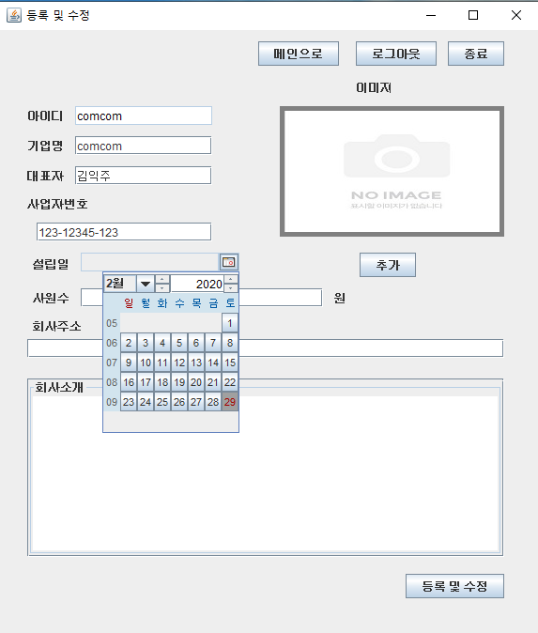
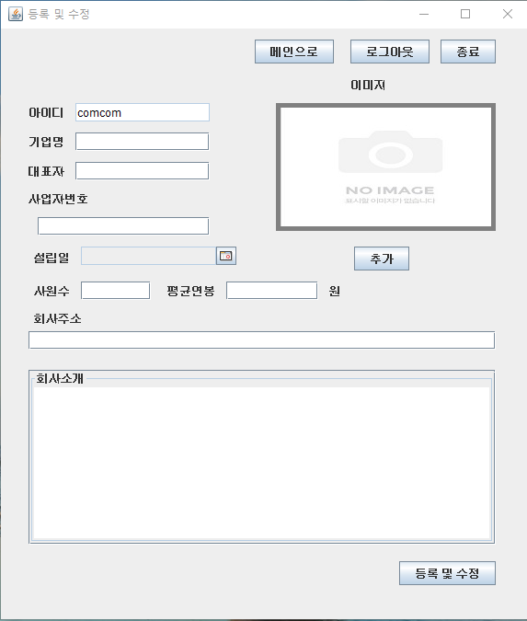
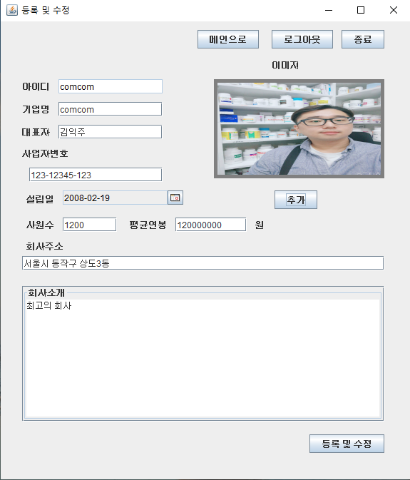
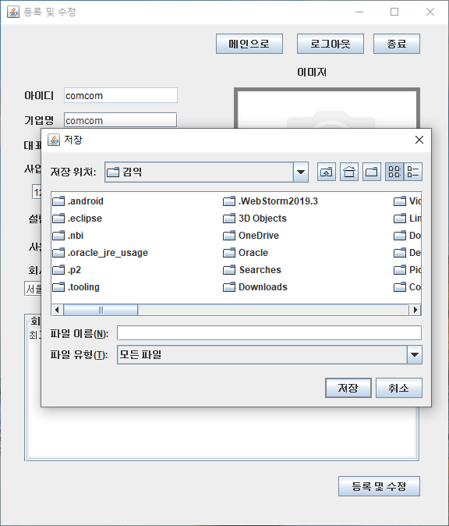
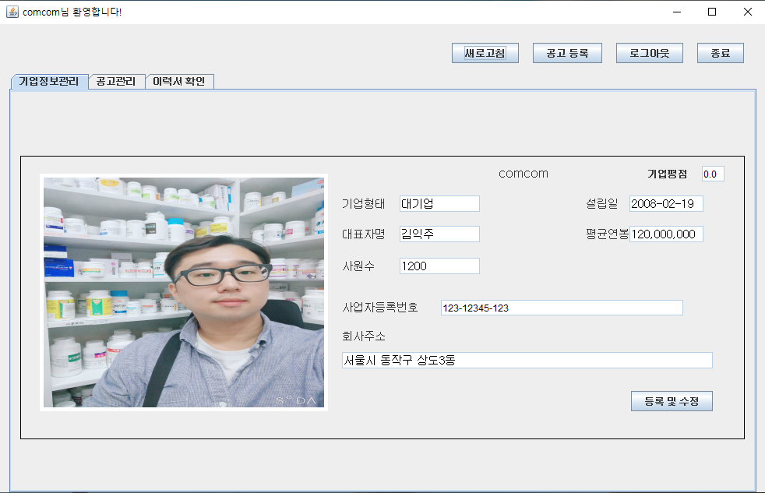


기업메인/정보등록
이미지를 선택하면
Blob로 변환 이후
등록 및 수정을 하면
BD에 blob를 저장
Jcalendar를 이용한 날짜 선택
Jchooser를 이용한 이미지 업로드 구현

Slide 25




이력서 확인
더블클릭!

Slide 26
#이과생
#해결사
#구글링좋아함
후기
혼자만 열심히 하면 끝나는 것이 아닌 다 같이 도와야 원하는 결과물을 얻을 수 있다는 것을 깨달았습니다.
MVC패턴이 적용된 Framework을 기본부터 설계하는 경험은 특히 인상깊었다. GitHub 형상관리시스템을 적극적인 사용하여 탄력적인 협업을 진행했습니다.
6개월간 3가지의 프로젝트를 진행하며 협동을 배웠으며 코딩에 대한 지식을 차근차근 쌓아왔습니다. 지난 6개월은 저에게 있어서 너무나도 값진 교육기간이었습니다.
길이 있으면 찾아가고
없다면 만들어 가자

Slide 27
감사합니다.

